Slide 1
Интерфейс пользовательских команд
ЛЕКЦИЯ 10

Slide 2
Содержание
Режимы работы
Интерактивный режим
Структура команд
Реализация новых команд
G4UIcommand и его потомки

Slide 3
Команды в Geant4: введение
Geant4 позволяет использовать команды, позволяющие управлять отдельными этапами моделирования прямиком во время работы проекта.
В Geant4 управление пользовательским интерфейсом , а так же обработку всех команд осуществляет класс G4UImanager. Пользователь НЕ ДОЛЖЕН осуществлять вызов конструктора данного класса или наследовать его.
Вместо это в процессе загрузки необходимо вызвать статический метод данного класса, возвращающий указатель на уже существующий объект данного класса.

Slide 4
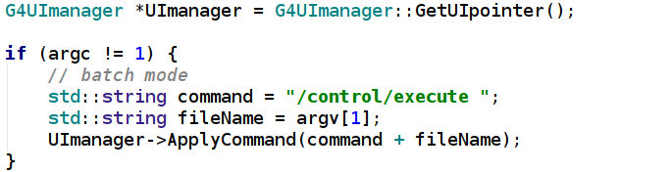
Режимы работы
В Geant4, по умолчанию, предполагается 2 режима работы: интерактивный или пакетный.
Под пакетным режимом работы следует понимать использование заранее созданного макрос файла представляющего собой список команд в планируемом порядке их запуска. Принято что данный файл должен иметь расширение *.mac:

Slide 5
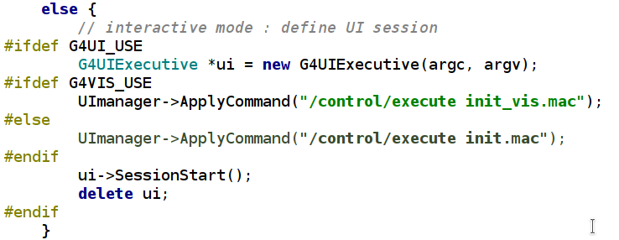
Режимы работы: продолжение
Под интерактивным режимом подразумевается вызов визуальной оболочки Geant4(если настроена), а так же интерфейса командной строки для последующего ввода команд:

Slide 6
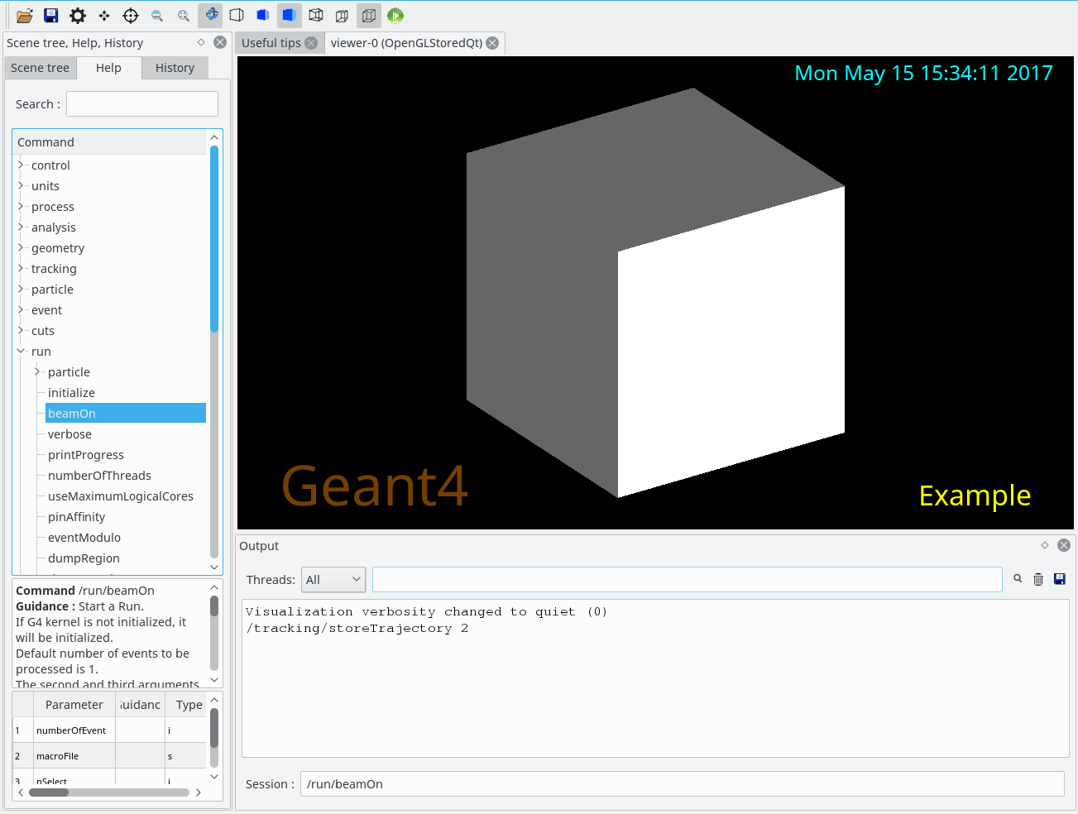
Режимы работы: интерактивный режим
1. Список доступных команд (вкладка help)
2. Описание команды, и используемых параметров
3.Командная строка для ввода команд

Slide 7
Структура команд
Команды пользовательского интерфейса строятся следующим образом:
/run/verbose 1
Данная команда устанавливает уровень подробности выводимой информации на 1
Командная директория
Команда
Параметр
Следует отметить что командная директория может содержать внутренние каталоги, следовательно командой является всегда самый последний аргумент, к примеру
/vis/viewer/clear
Данная команда очищает экран
Командная директория

Slide 8
Структура команд: параметры
Параметры команд могут быть следующих типов: G4String, G4int, G4bool и G4double
Пробел играет роль разделителя
Двойные-кавычки (“”) используются для string-параметров, содержащий пробел.
Кроме того параметр команды может быть не указан. В этом случае используется значение по умолчанию для пропущенного параметра.
Значение «по умолчанию» это предопределенное значение или текущее значение, указанное в определении
Если нужно использовать значение « по умолчанию» для первого параметра, а для второго-указать то для первого параметра следует установить знак «!» в качестве значения:
/dir/command ! second

Slide 9
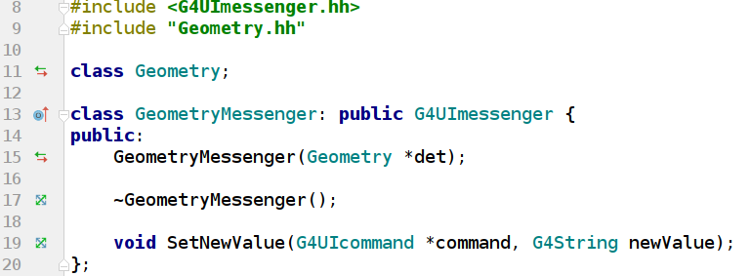
Реализация новых команд
В Geant4 предусмотрена возможность по созданию новых команд, в добавление к уже существующим. Для этого следует создать объект класса, унаследованного от G4UImessenger, а для реализации действий, предусмотренных данными командами, следует переопределить метод SetNewValue(G4UIcommand*, G4String).
К примеру реализуем команды для изменения геометрии. Шаблон класса команд может выглядеть следующим образом:

Slide 10
Реализация новых команд: Геометрия
Обратите внимание, что конструктор выше представленного класса содержит указатель на объект класса Geometry, т.е. класса, в котором мы планируем изменить какой-либо параметр. Тогда:
Для класса Geometry следует ввести дополнительное «поле-указатель» на объект нашего класса GeometryMessenger
Инициализировать данный объект в конструкторе класса Geometry следующим образом:
Где, при создании нашей геометрии, объекту класса обработки команд передастся указатель на создаваемую геометрию с помощью ключевого слова this.

Slide 11
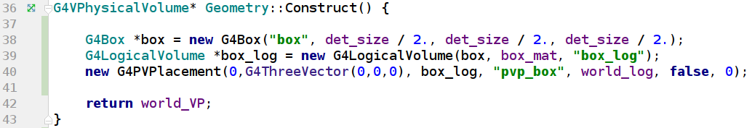

Реализация новых команд: Геометрия
Рассмотрим остальные особенности, необходимые для использования команд в классе Geometry:
Пусть метод Construct() класса Geometry выглядит следующим образом (построение простейшего кубика):
Где det_size и box_mat параметры, которые мы будем изменять. Реализуем метод для установки нового значения, к примеру для det_size:

Slide 12
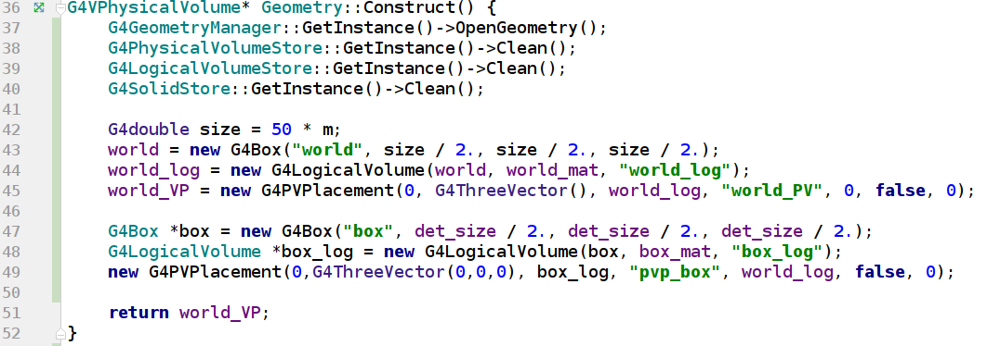
Реализация новых команд: Геометрия
При вызове нашей команды необходимо перестроить геометрию заново, но, т.к. она уже была построена при инициализации проекта, её необходимо очистить. Для этого перепишем метода Construct() следующим образом:
Где в первых четырех строчках осуществляется вызов существующей геометрии (если есть) после чего поочередно очищаются контейнеры с физическими, логическими и геометрическими объемами. Обратите внимание, что мир следует инициировать так же в методе Construct() иначе он будет уничтожен и не восстановлен.

Slide 13
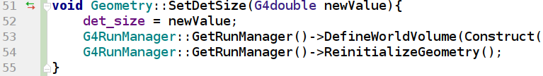
Реализация новых команд: Геометрия
Кроме того, при изменении параметра необходимо сообщить RunManager о том что геометрию следует перестроить. Это можно осуществить добавлением следующих строк в метод по изменению параметра:

Slide 14
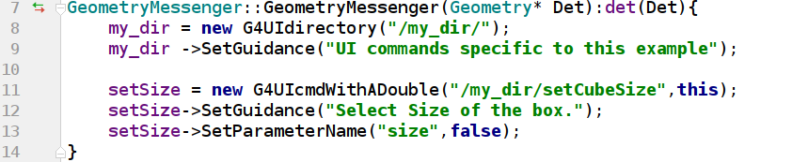
Реализация новых команд: G4UIcmdWithADouble
Вернемся к классу GeometryMessenger
В конструкторе создадим директорию (G4UIdirectory) с пользовательскими командами.
Создадим простейшую команду принимающую новое значение типа G4double
Метод SetGuidance(G4String) позволяет добавлять к команде описание, отображаемое в режиме визуализации (как для директории так и для команд)
Метод SetParameterName(G4String, G4bool) позволяет устанавливать отображаемое имя параметра, false в данном случае означает что параметр не может быть опущен и должен быть обязательно указан.

Slide 15

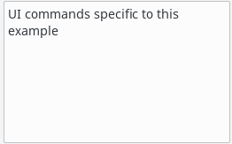
Реализация новых команд: Визуальное представление
В интерактивном режиме в списке команд директория будет выглядеть следующим образом:
В окне описания команд будет выведена ранее заданная информация (с помощью метода SetGuidance()):

Slide 16
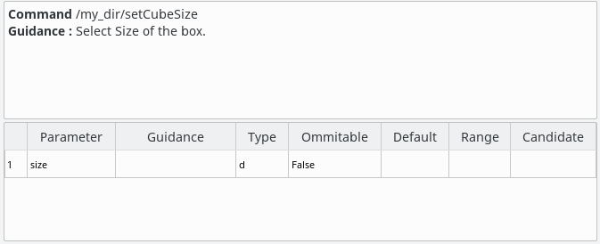
Реализация новых команд: Визуальное представление
При выборе созданной команды из списка отобразится следующее сообщение в окне описания команд:
Тем не менее при вызове данной команды ничего не произойдет и параметр не изменится.

Slide 17
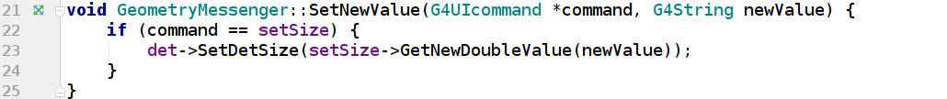
Реализация новых команд: установка значения
Чтобы изменения вступили в силу необходимо реализовать метод SetNewValue(G4UIcommand*, G4String).
В котором осуществляется проверка того, какая именно команда была вызвана, и при необходимости значение передаваемое в этой команде можно привести к нужному формату.
К примеру, в данном случае преобразование к типу G4double осуществляет встроенный метод G4cmdWithADouble::GetNewDoubleValue(G4String)
Полученное значение передается объекту класса Geometry через ранее заданный метод Geometry::SetDetSize(G4double), в результате чего запускается перезагрузка геометрии с новым значением

Slide 18

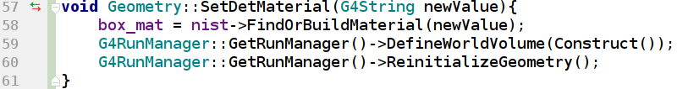
Реализация новых команд: G4UIcmdWithAString
Для изменения материала куба, можно реализовать команду которая принимает G4String значение:
Для того чтобы передать новое значение в SetNewValue(G4UIcommand*, G4String):
Где Geometry::SetDetMaterial(G4String) выглядит следующим образом:

Slide 19
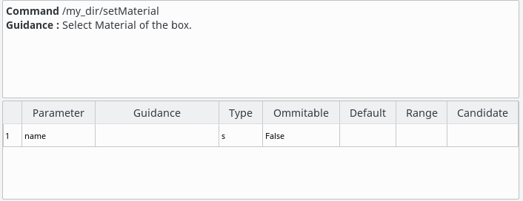
Реализация новых команд: Визуальное представление для G4UIcmdWithAString
При выборе созданной команды из списка отобразится следующее сообщение в окне описания команд:
Если существует необходимость заполнить остальные ячейки таблицы то команду так же можно реализовать через G4UIcommand (см. след. слайд)

Slide 20
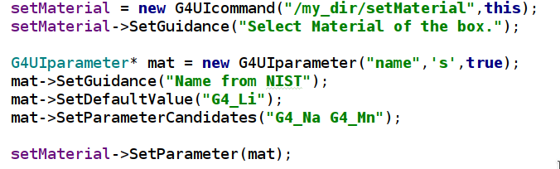
Реализация новых команд: G4UIcommand
где G4UIcommand() представляет собой конструктор команды без параметра, а G4UIparameter* является указателем на объект класса параметров команд где в конструкторе G4UIparameter(const char * theName, char theType, G4bool theOmittable):
theName – имя параметра
theType – тип параметра задаваемый символом (в данном случае это «строка»)
theOmittable – true/false в зависимости от того можно/нельзя вызывать команду без параметра

Slide 21
Реализация новых команд: методы G4UIparameter
SetGuidance(G4String) – добавить описание к параметру в таблицу
SetDefaultValue(G4String) – установить значение по умолчанию (т.е. если команда вызовется без параметра то в качестве значения будет передано это значение (в данном случае“G4_Li”)
SetParameterCandidates(const char*) – позволяет перечислить допустимые значения параметра (через пробел). В случае попытки передать недопустимое значение команда будет отклонена, а также отобразится следующее сообщение:

Slide 22
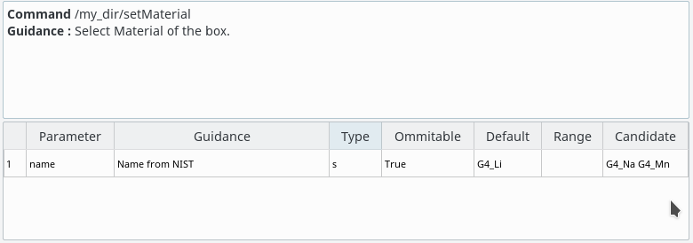
Реализация новых команд: Визуальное представление для G4UIcommand
При выборе созданной команды из списка отобразится следующее сообщение в окне описания команд:

Slide 23
G4UIcommand и его потомки
G4UIcommand – является базовым классом для всех классов команд
G4UIcmdWithoutParameter – команда без параметра
G4UIcmdWithABool – команда принимающая один параметр G4bool
G4UIcmdWithAnInteger – команда принимающая один параметр типа G4int
G4UIcmdWithADouble - команда принимающая один параметр типа G4double
G4UIcmdWithAString – команда принимающая один параметр типа G4String
G4UIcmdWith3Vector – команда принимающая один параметр типа G4ThreeVector
Таким образом все команды по умолчанию принимают один параметр. Если же нужно добавить более одного параметра, то следует использовать базовый класс G4UIcommand, добавляя параметры через G4UIparameter (аналогично примеру с именем материала).

